Slide 1
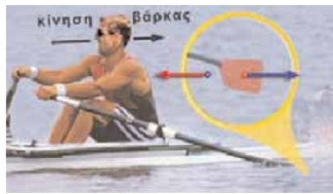
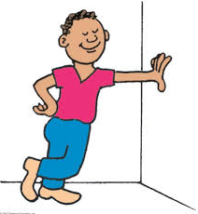
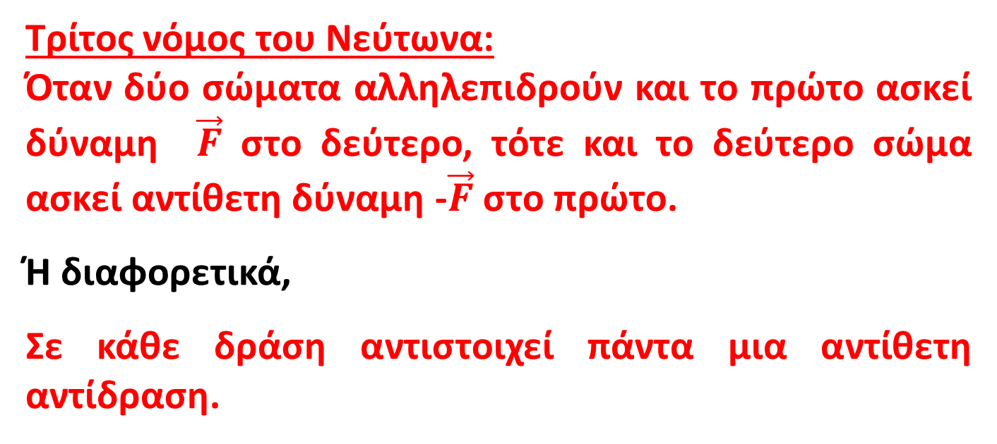
1.3.1 Τρίτος νόμος του Νεύτωνα (σελ. 111)
Όλες οι δυνάμεις προέρχονται από την αλληλεπίδραση μεταξύ δυο σωμάτων.
Τρίτος νόμος του Νεύτωνα:
Όταν δύο σώματα αλληλεπιδρούν και το πρώτο ασκεί δύναμη $\vec{F}$ στο δεύτερο, τότε και το δεύτερο σώμα ασκεί αντίθετη δύναμη -$\vec{F}$ στο πρώτο.
Ή διαφορετικά,
Σε κάθε δράση αντιστοιχεί πάντα μια αντίθετη αντίδραση.

Slide 2
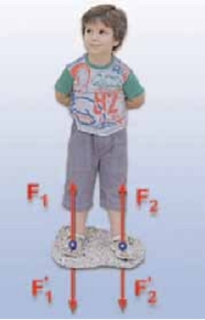
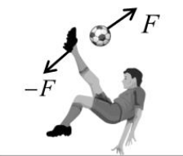
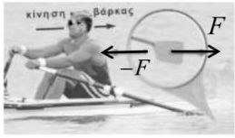
1.3.1 Τρίτος νόμος του Νεύτωνα (σελ. 111)
- Στη φύση ποτέ δεν εκδηλώνεται η δράση χωρίς την αντίστοιχη αντίδραση. Οι δυνάμεις εμφανίζονται πάντα κατά ζεύγη.
- Δεν έχει σημασία ποια από τις δυο δυνάμεις αποκαλούμε δράση και ποια αντίδραση.
- Δράση-αντίδραση ασκούνται πάντοτε σε δύο διαφορετικά σώματα, επομένως δεν υπάρχει η έννοια της συνισταμένης τους.

Slide 3
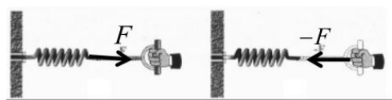
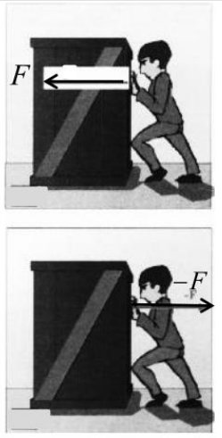
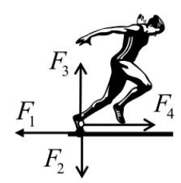
1.3.1 Τρίτος νόμος του Νεύτωνα (σελ. 111)
Παραδείγματα
F₁: Η οριζόντια δύναμη που ασκεί το πόδι στο έδαφος.
F₂: Η κατακόρυφη δύναμη που ασκεί το πόδι στο έδαφος.
F₃: Η κατακόρυφη δύναμη που ασκεί το έδαφος στο πόδι.
F₄: Η οριζόντια δύναμη (δύναμη τριβής) που ασκεί το έδαφος στο πόδι.

Slide 4
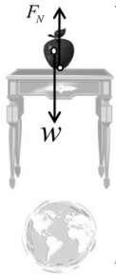
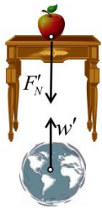
1.3.1 Τρίτος νόμος του Νεύτωνα (σελ. 111)
Το μήλο δέχεται:
Δύναμη F_{N} από το τραπέζι
Δύναμη W (βάρος) από τη Γη
Το μήλο ασκεί:
Δύναμη F΄_{N} στο τραπέζι
Δύναμη W΄ στη Γη
F_{N} - F΄_{N} : δράση-αντίδραση (ίσα μέτρα, αντίθετες κατευθύνσεις.
W - W΄: δράση-αντίδραση (ίσα μέτρα, αντίθετες κατευθύνσεις.
Και γιατί δεν κινείται η Γη;
Η μάζα της είναι πολύ μεγαλύτερη του μήλου → πολύ μεγαλύτερη αδράνεια.

Slide 5
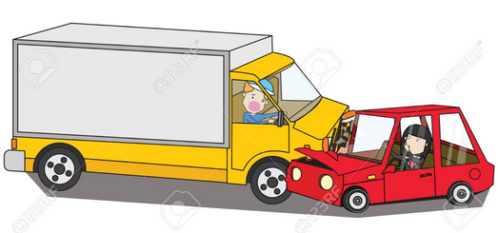
1.3.1 Τρίτος νόμος του Νεύτωνα (σελ. 111)
Οι δυνάμεις που ασκούνται στα δύο οχήματα κατά τη σύγκρουση είναι δράση-αντίδραση (ίσες και αντίθετες).
Γιατί το αυτοκίνητο παθαίνει μεγαλύτερη ζημιά από το φορτηγό;
Γιατί έχει μικρότερη μάζα.

Slide 6
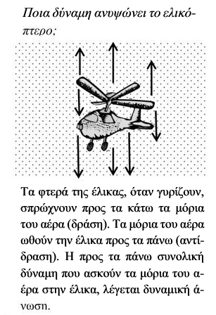
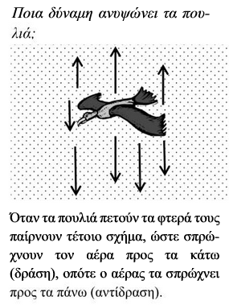
1.3.1 Τρίτος νόμος του Νεύτωνα (σελ. 111)

Slide 7
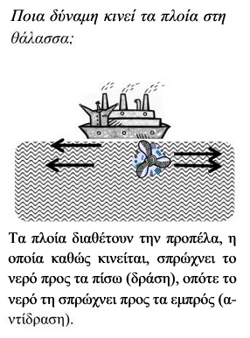
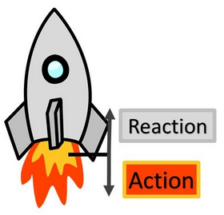
1.3.1 Τρίτος νόμος του Νεύτωνα (σελ. 111)

Slide 8
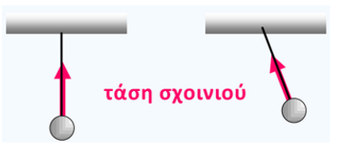
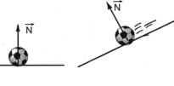
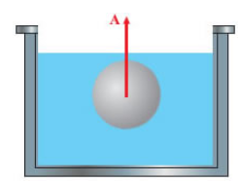
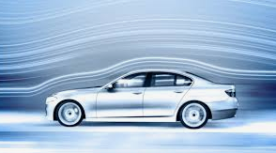
1.3.2 Δυνάμεις από επαφή και από απόσταση (σελ. 112)
Δυνάμεις από επαφή
1. Η τριβή
2. Η τάση νήματος: δύναμη που δέχεται σώμα δεμένο στο άκρο τεντωμένου νήματος.
3. Η δύναμη ελατηρίου που δέχεται το σώμα από παραμορφωμένο ελατήριο.
4. Η κάθετη δύναμη που ασκείται στο σώμα από την επιφάνεια στην οποία αυτό ισορροπεί.
5. Η άνωση που δέχεται ένα σώμα από το υγρό, μέσα στο οποίο είναι βυθισμένο.
6. Η αντίσταση του αέρα που δέχεται ένα σώμα όταν κινείται.

Slide 9
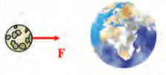
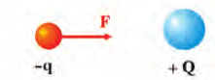

1.3.2 Δυνάμεις από επαφή και από απόσταση (σελ. 112)
Δυνάμεις από απόσταση
Βαρυτική δύναμη
2. Δυνάμεις μεταξύ ηλεκτρικά φορτισμένων σωμάτων
3. Δυνάμεις μεταξύ μαγνητών.
Σ' ένα σώμα είναι δυνατό να ασκούνται τόσο δυνάμεις από επαφή, όσο και από απόσταση.
Οι δυνάμεις από επαφή που ασκούνται σε ένα σώμα είναι τόσες όσα είναι τα σώματα με τα οποία αυτό έρχεται σε επαφή.
Ο 3^{ος} νόμος του Νεύτωνα ισχύει και για τις δυνάμεις από επαφή και για τις δυνάμεις από απόσταση.

Slide 10
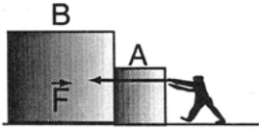
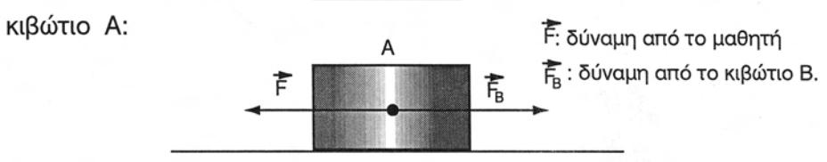
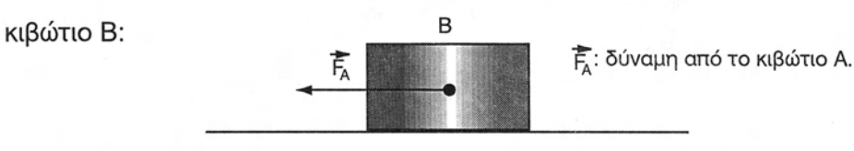
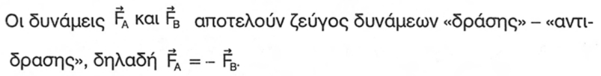
1.3.2 Δυνάμεις από επαφή και από απόσταση (σελ. 112)
Μαθητής σπρώχνει τα κιβώτια του σχήματος. Να σχεδιαστούν οι δυνάμεις.

